Slide 1
Тема: Доповнення нерівностей і рівностей. Розв’язування задач. Порівняння виразів

Slide 2
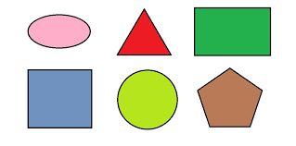
Назвіть геометричні фігури.

Slide 3
Запишіть числа від найменшого до найбільшого.

Slide 4
квітня Класна робота
40 50 60 70 80 90

Slide 5
Завдання 1
4
3
4

Slide 6
Задача 2

Slide 7
Задача 3

Slide 8
Завдання 4

Slide 9
Завдання 5

Slide 11
МОЛОДЦІ!!!

